Slide 1
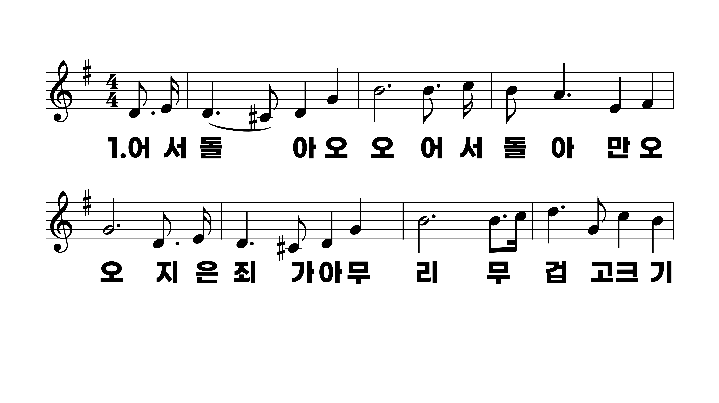
527장 어서 돌아오오
1.어서돌아오
2.어서돌아오
3.어서돌아오

Slide 2
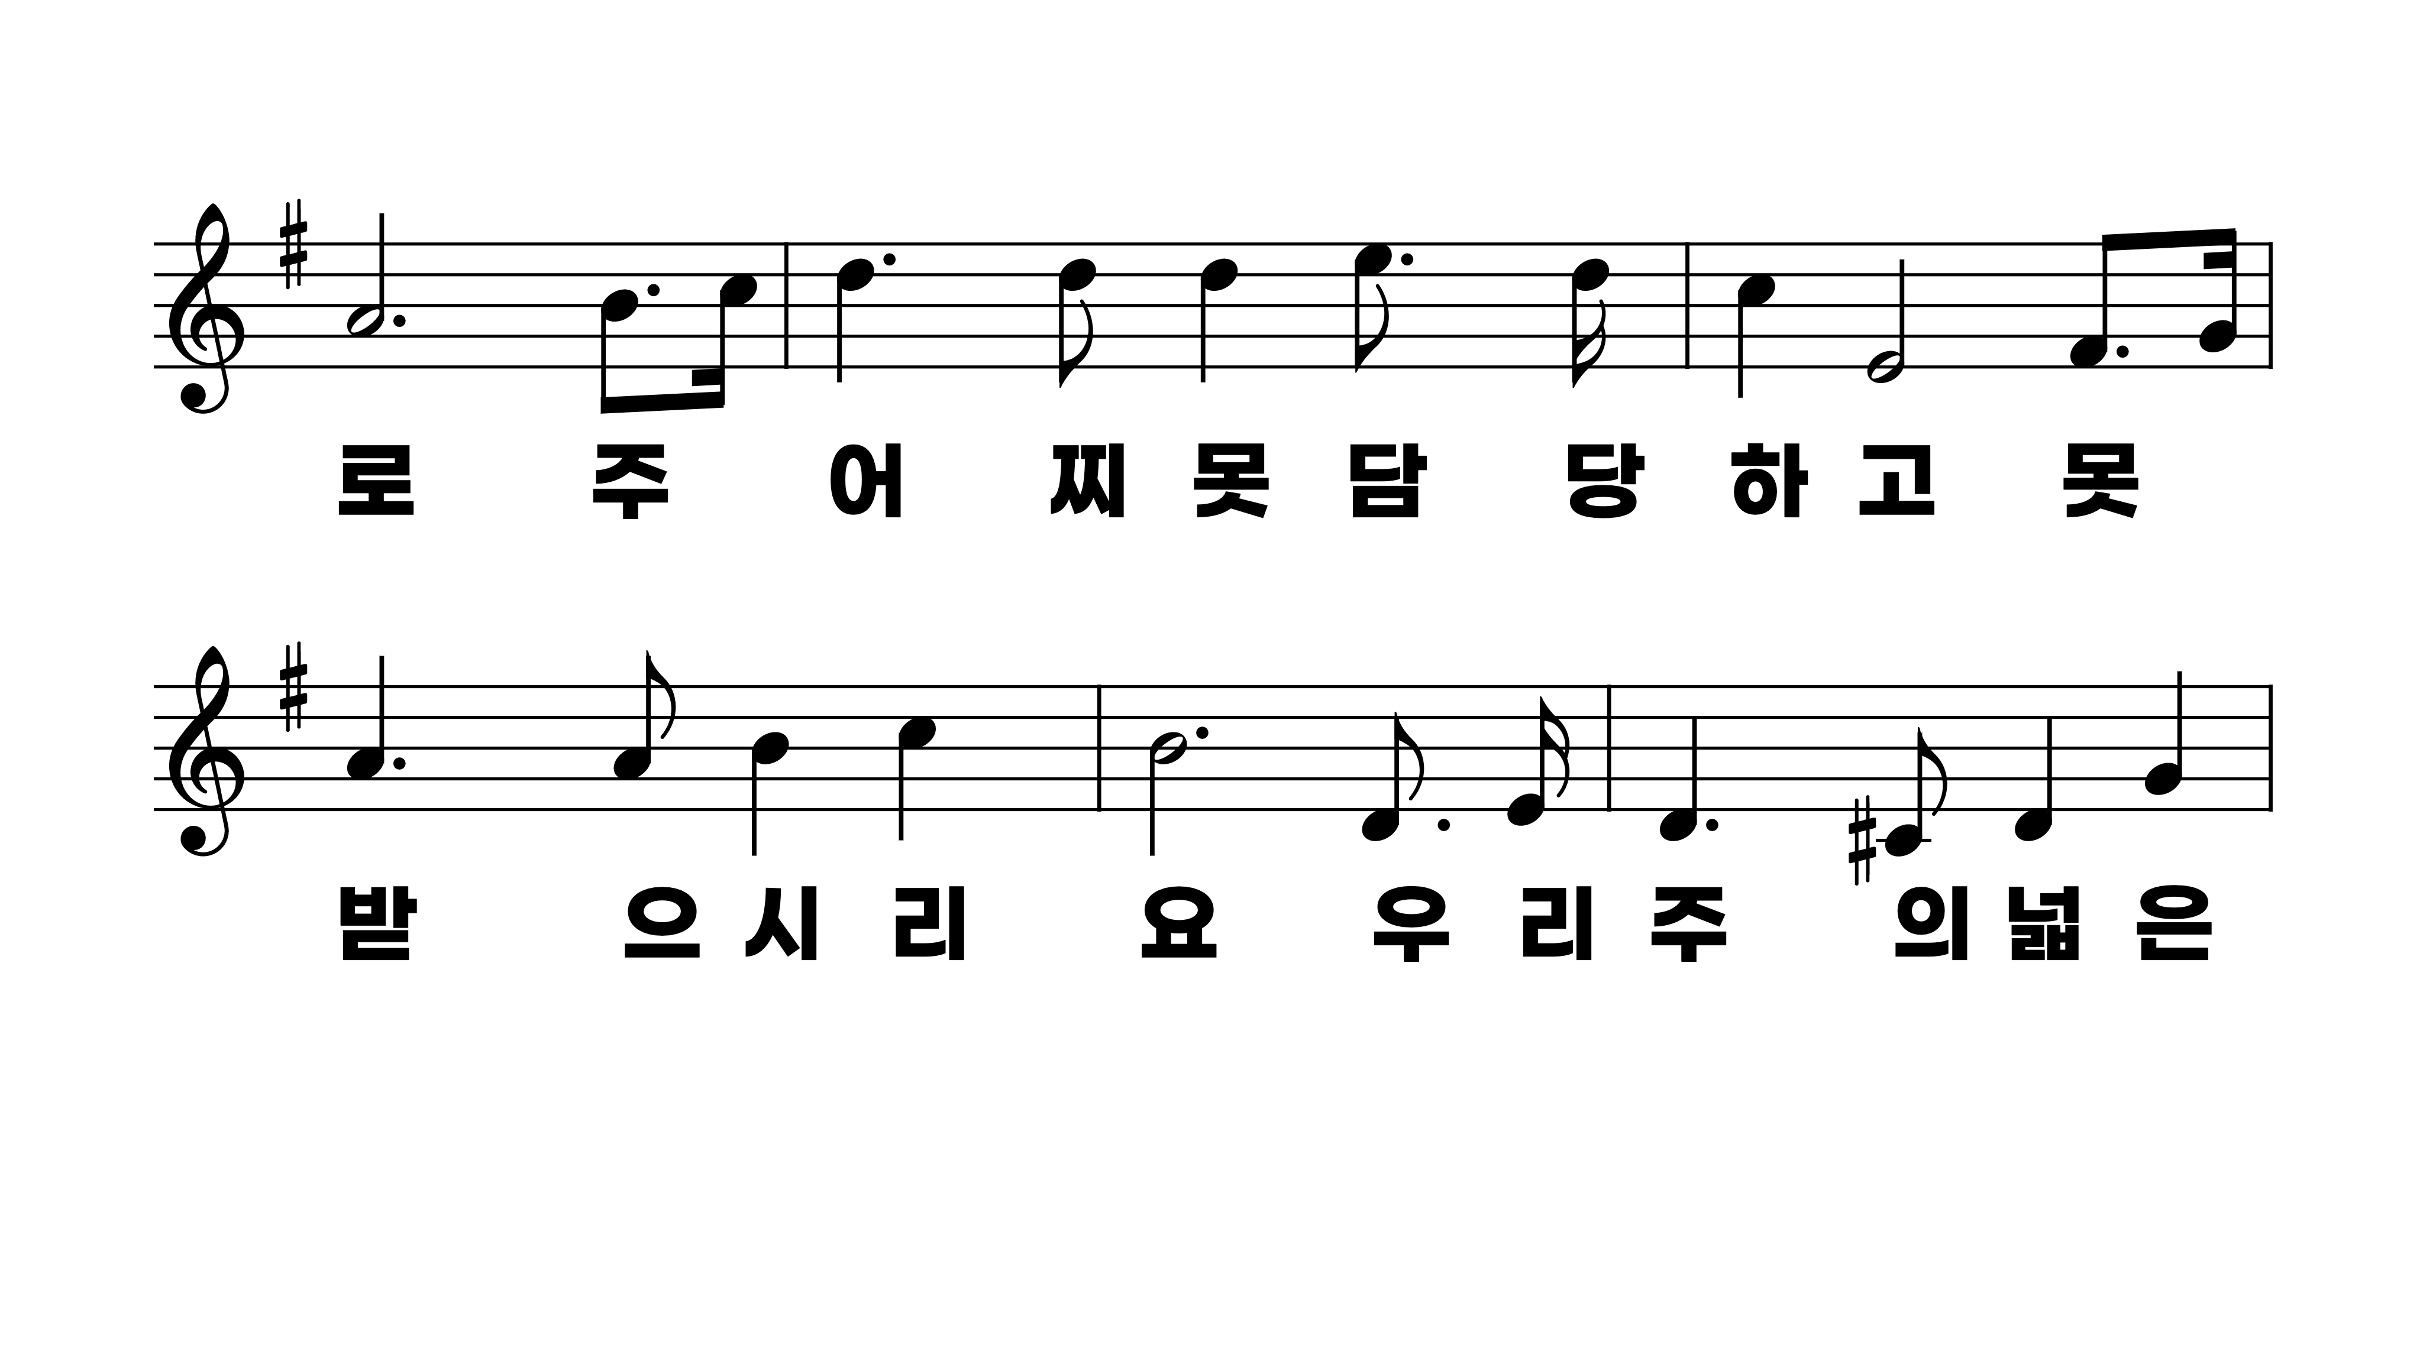
527장 어서 돌아오오
1.어서돌아오
2.어서돌아오
3.어서돌아오

Slide 3
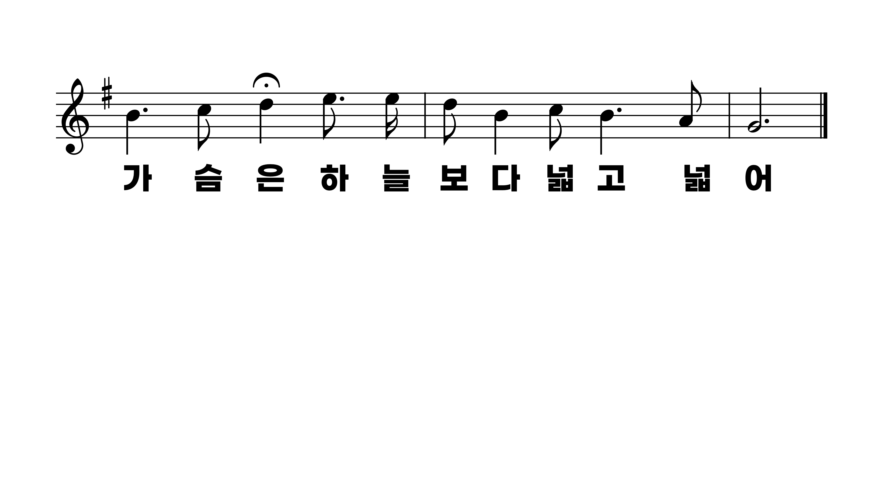
527장 어서 돌아오오
1.어서돌아오
2.어서돌아오
3.어서돌아오

Slide 4
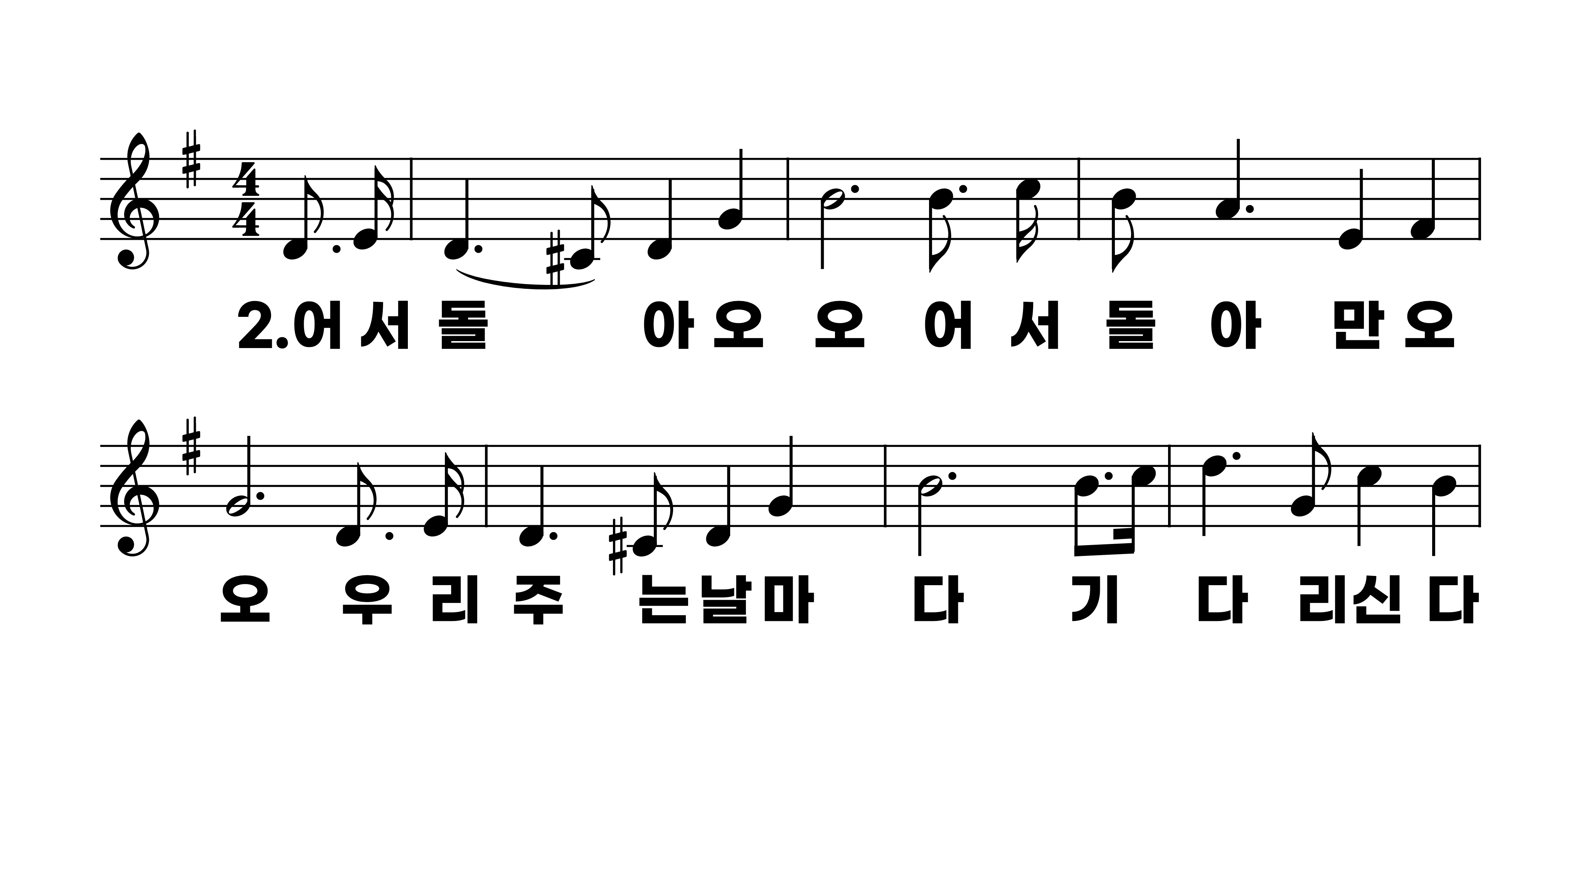
527장 어서 돌아오오
1.어서돌아오
2.어서돌아오
3.어서돌아오

Slide 5
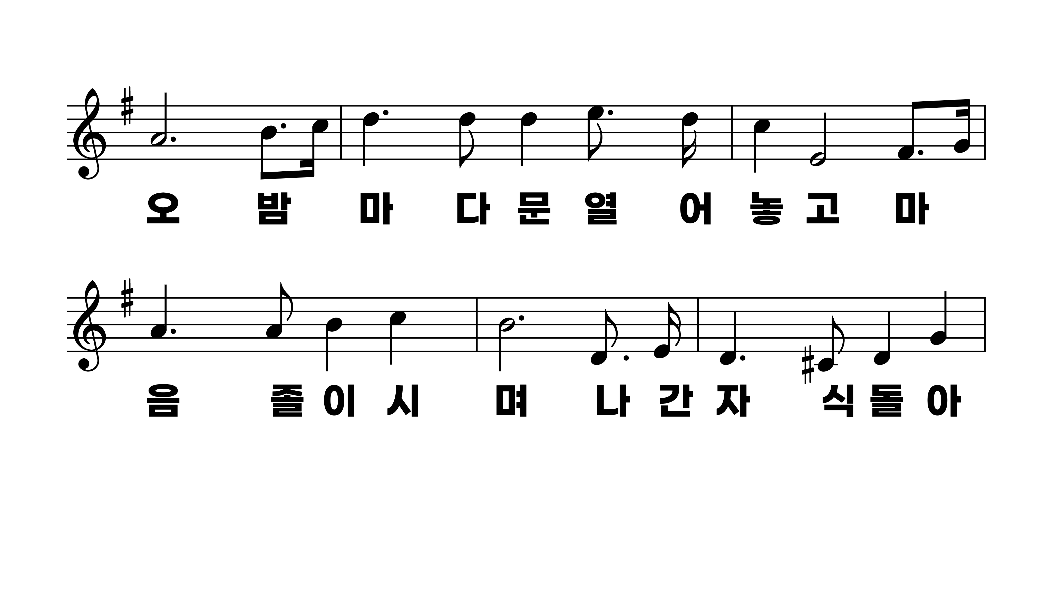
527장 어서 돌아오오
1.어서돌아오
2.어서돌아오
3.어서돌아오

Slide 6
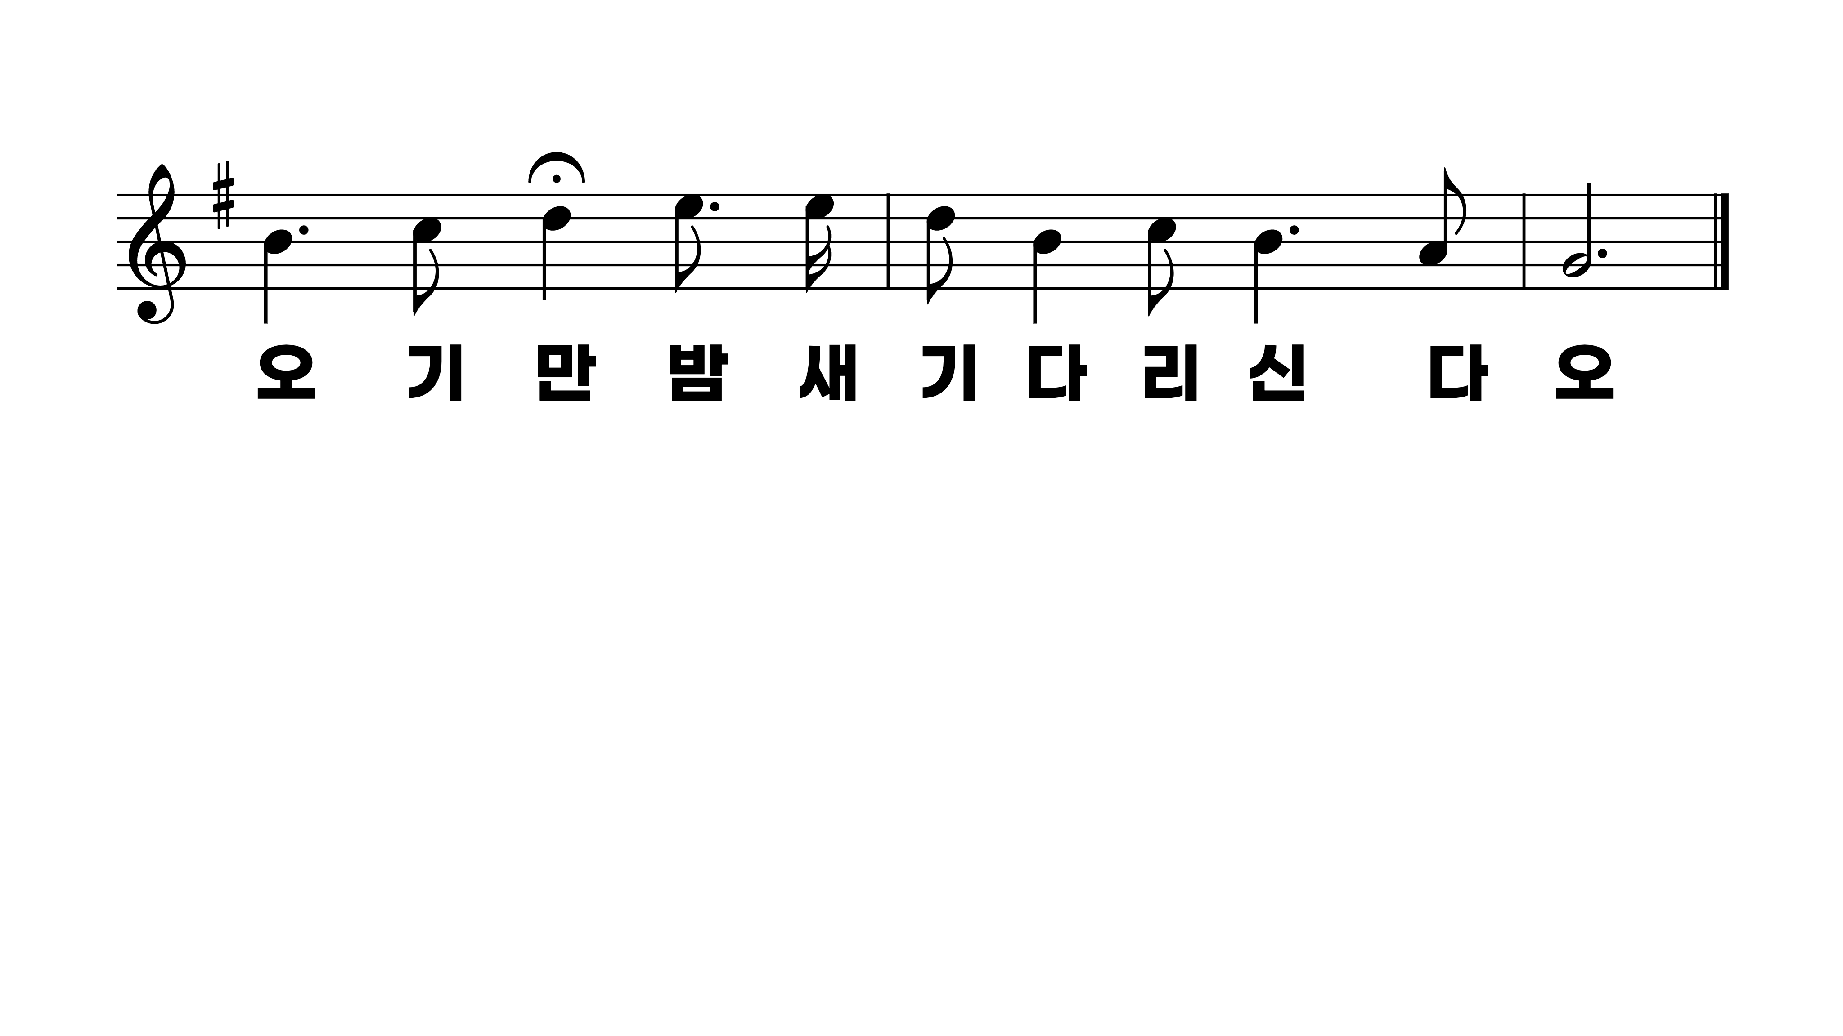
527장 어서 돌아오오
1.어서돌아오
2.어서돌아오
3.어서돌아오

Slide 7
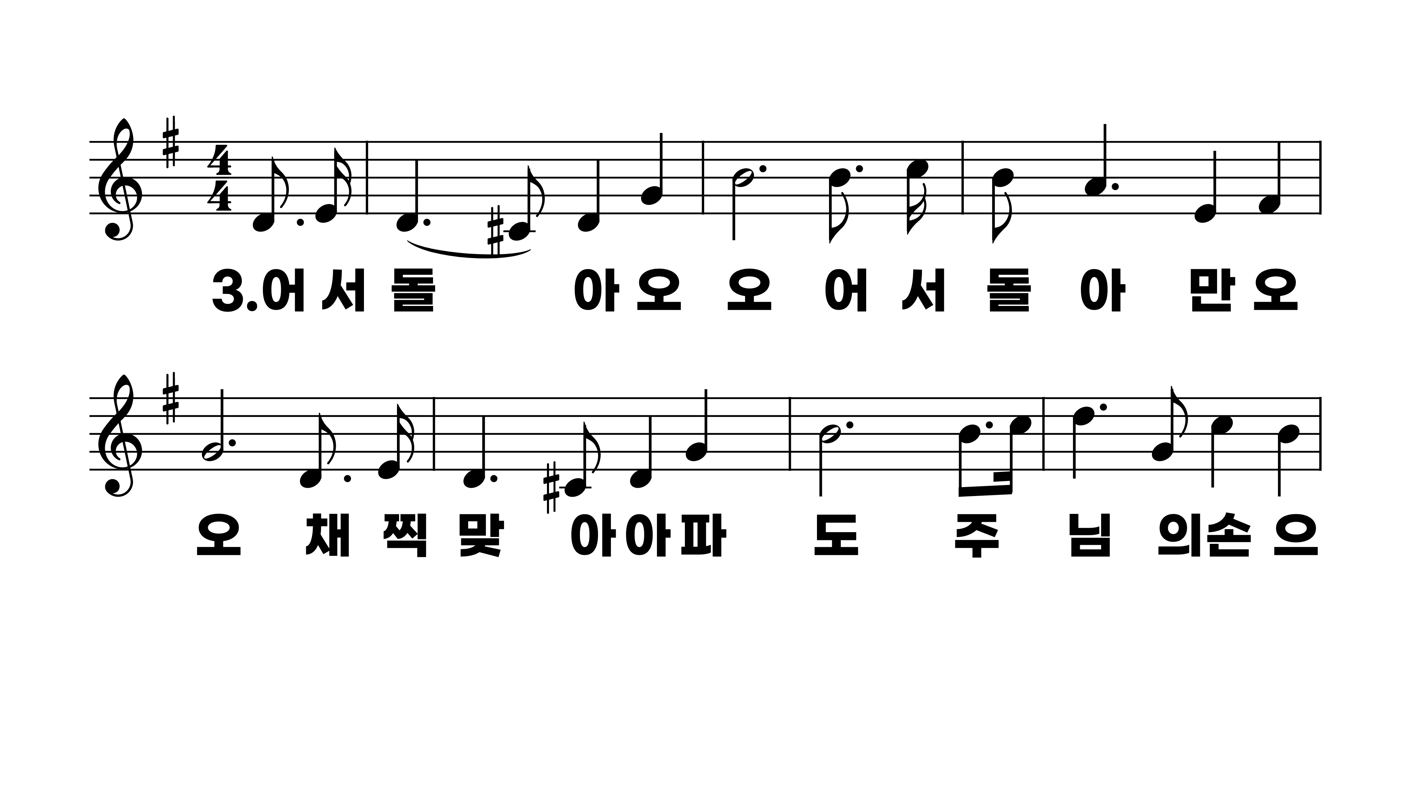
527장 어서 돌아오오
1.어서돌아오
2.어서돌아오
3.어서돌아오

Slide 8
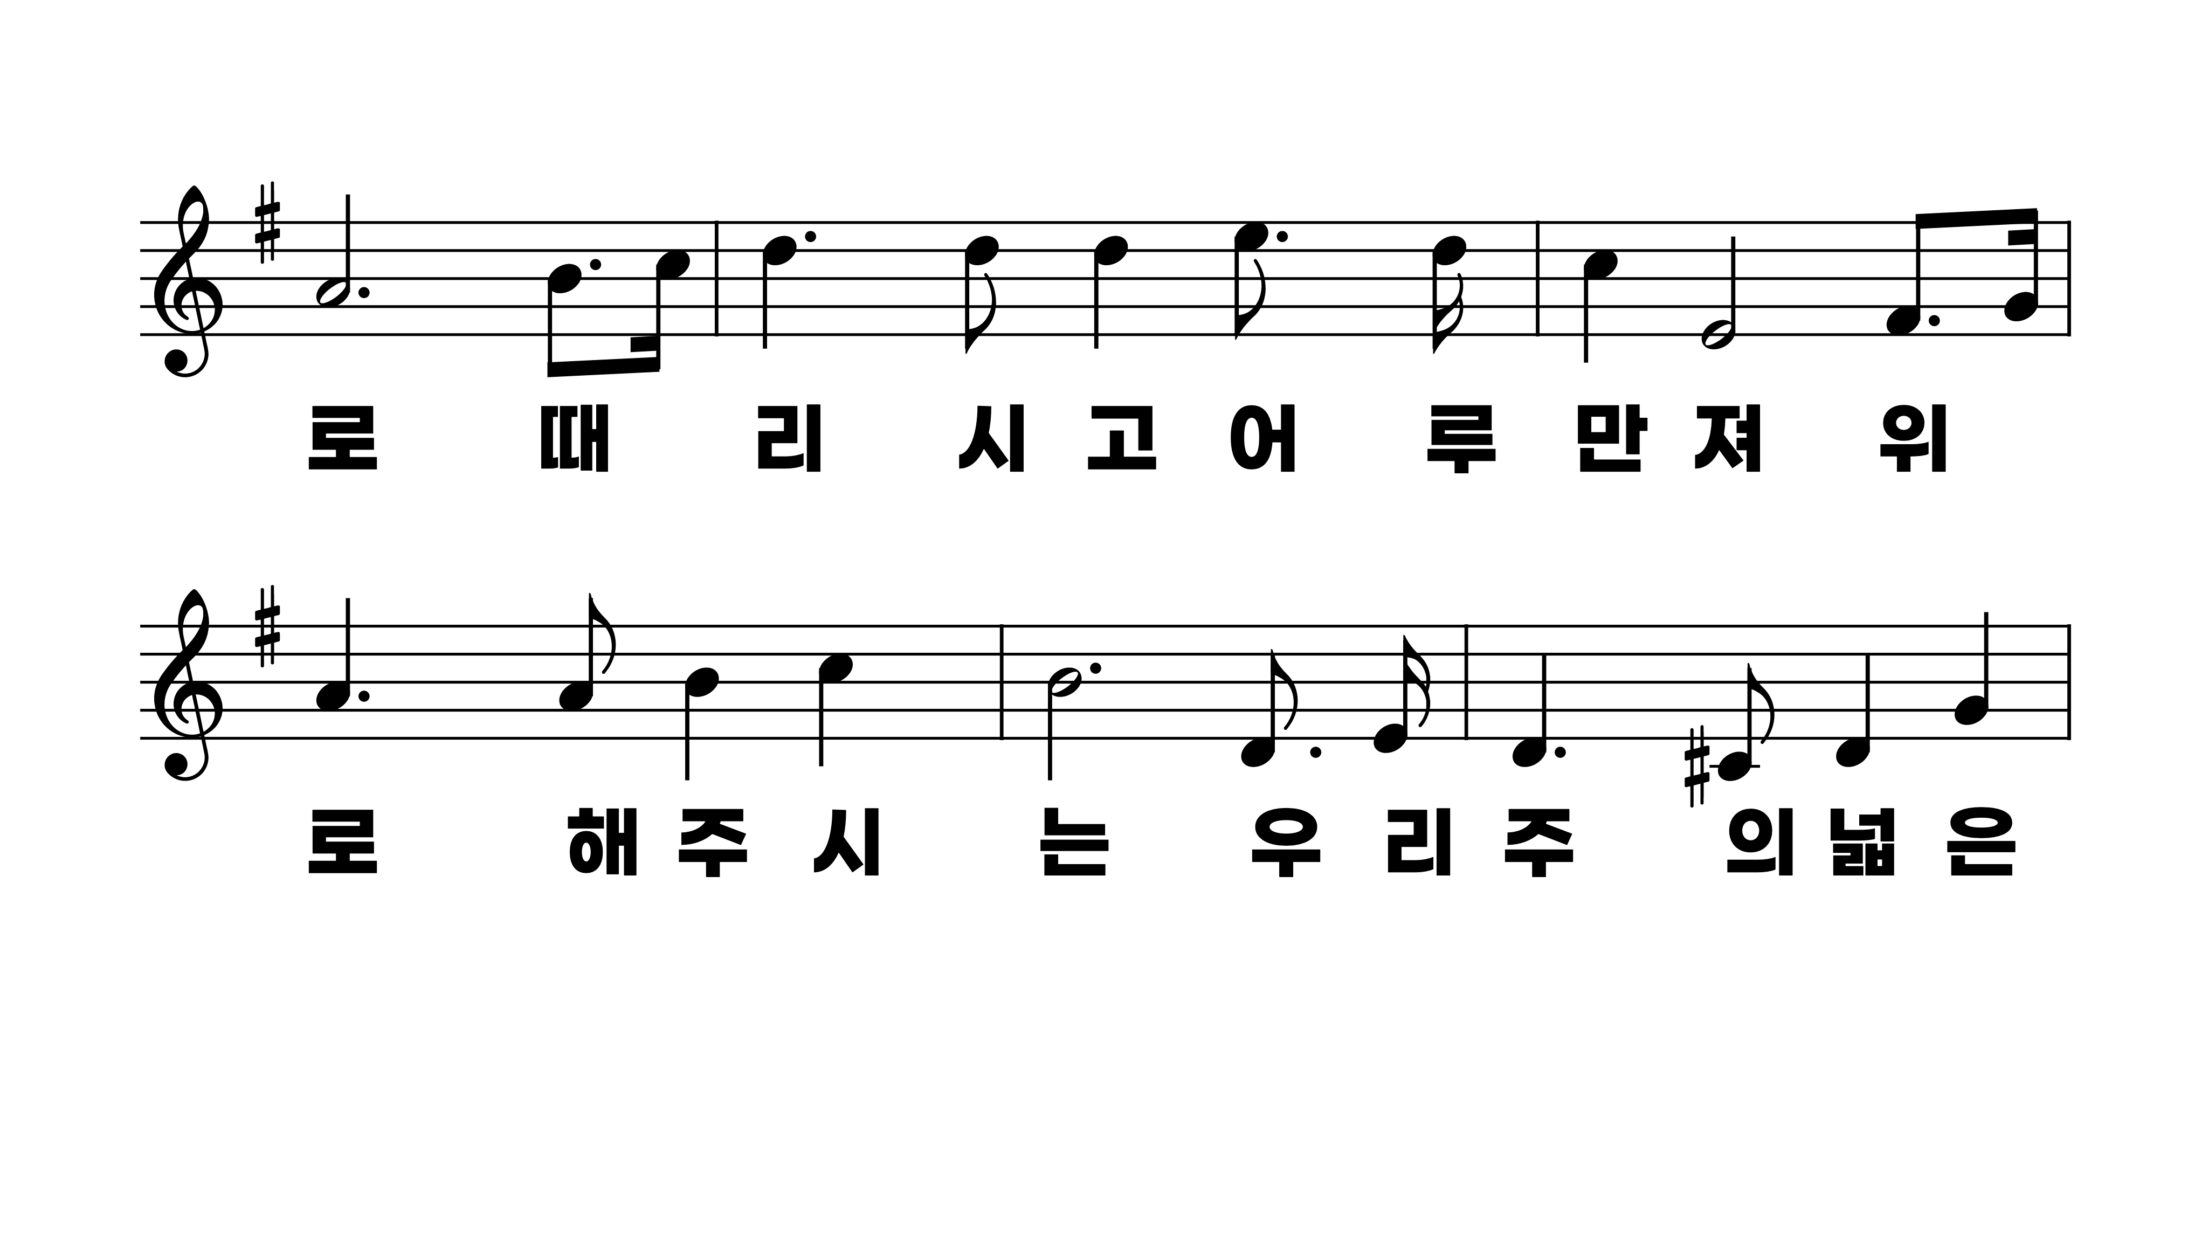
527장 어서 돌아오오
1.어서돌아오
2.어서돌아오
3.어서돌아오

Slide 9
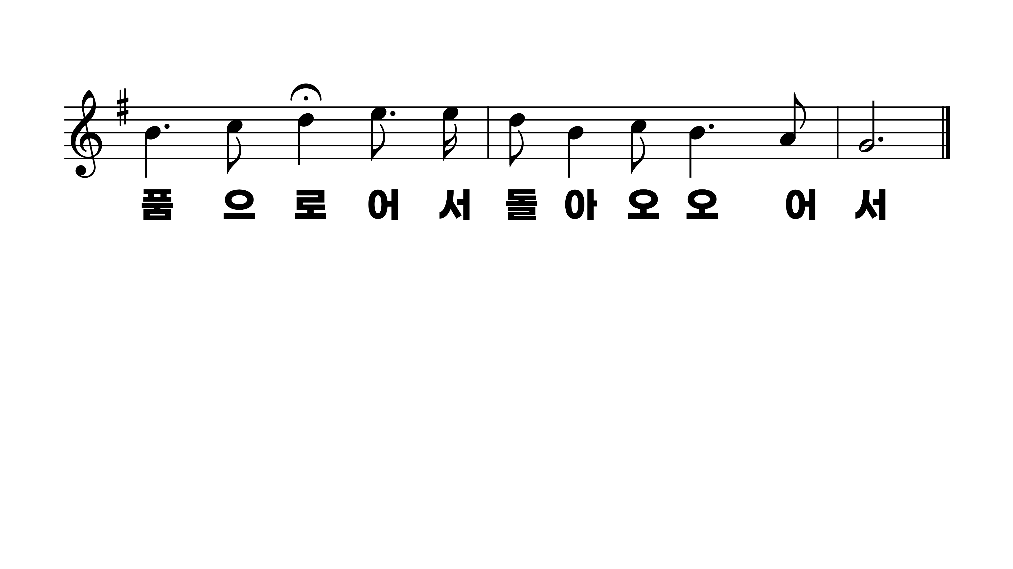
527장 어서 돌아오오
1.어서돌아오
2.어서돌아오
3.어서돌아오

